Slide 1




ỦY BAN NHÂN DÂN QUẬN LONG BIÊN
TRƯỜNG TIỂU HỌC ĐÔ THỊ VIỆT HƯNG
BÀI GIẢNG ĐIỆN TỬ
KHỐI 3
MÔN: TIẾNG VIỆT

Slide 2


TIẾNG VIỆT
Đọc

Slide 3


Đọc mẫu
Cánh rừng trong nắng
Làng tôi ở lưng Trường Sơn, giữa vùng núi non trùng điệp. Một lần, tôi và mấy đứa bạn được ông tôi cho đi thăm rừng. Đứa nào cũng vui.
Hôm đó là một ngày nắng ráo. Ông đưa cho mỗi đứa một tàu lá cọ che nắng. Chưa hết mùa mưa, đâu đâu cũng thấy cây ra thêm chồi và cỏ mọc xanh um. Đi trong rừng, nghe rất rõ tiếng suối róc rách và tiếng chim hót líu lo.
Mặt trời chiếu những luồng sáng qua kẽ lá. Cây cối vươn ngọn lên cao tít đón nắng. Nhiều cây thân thẳng tắp, tán là tròn xoe. Những con sóc nâu cong đuôi nhảy thoăn thoắt qua các cành cây. Thấy có người đi tới, chúng dừng cả lại, nhìn ngơ ngác.
Khi nắng đã nhạt màu trên những vòm cây, chúng tôi ra về trong tiếc nuối. Trên đường, ông kể về những cánh rừng thuở xưa. Biết bao cảnh sắc như hiện ra trước mắt chúng tôi: bầy vượn tinh nghịch đánh đu trên cành cao, đàn hươu nai xinh đẹp và hiền lành rủ nhau ra suối, những vạt cỏ đẫm sương long lanh trong nắng. (Vũ Hùng)

Slide 4
Chia đoạn
Cánh rừng trong nắng
1
Làng tôi ở lưng Trường Sơn, giữa vùng núi non trùng điệp. Một lần, tôi và mấy đứa bạn được ông tôi cho đi thăm rừng. Đứa nào cũng vui.
Hôm đó là một ngày nắng ráo. Ông đưa cho mỗi đứa một tàu lá cọ che nắng. Chưa hết mùa mưa, đâu đâu cũng thấy cây ra thêm chồi và mọc cỏ xanh um. Đi trong rừng, nghe rất rõ tiếng suối róc rách và tiếng chim hót líu lo.
Mặt trời chiếu những luồng sáng qua kẽ lá. Cây cối vươn ngọn lên cao tít đón nắng. Nhiều cây thân thẳng tắp, tán là tròn xoe. Những con sóc nâu cong đuôi nhảy thoăn thoắt qua các cành cây. Thấy có người đi tới, chúng dừng cả lại, nhìn ngơ ngác.
Khi nắng đã nhạt màu trên những vòm cây, chúng tôi ra về trong tiếc nuối. Trên đường, ông kể về những cánh rừng thuở xưa. Biết bao cảnh sắc như hiện ra trước mắt chúng tôi: bầy vượn tinh nghịch đánh đu trên cành cao, đàn hươu nai xinh đẹp và hiền lành rủ nhau ra suối, những vạt cỏ đẫm sương long lanh trong nắng.
(Vũ Hùng)
2
3
4

Slide 5


LUYỆN ĐỌC
NỐI TIẾP ĐOẠN

Slide 6


trùng điệp
Luyện đọc từ khó
róc rách
long lanh
đẫm sương

Slide 7
Luyện đọc nối tiếp đoạn
Làng tôi ở lưng Trường Sơn, giữa vùng núi non trùng điệp. Một lần, tôi và mấy đứa bạn được ông tôi cho đi thăm rừng. Đứa nào cũng vui.

Slide 8
Luyện đọc nối tiếp đoạn
Chưa hết mùa mưa, đâu đâu cũng thấy cây ra thêm chồi và mọc cỏ xanh um. Đi trong rừng, nghe rất rõ tiếng suối róc rách và tiếng chim hót líu lo.

Slide 9
Luyện đọc nối tiếp đoạn
Những con sóc nâu cong đuôi nhảy thoăn thoắt qua các cành cây.

Slide 10
Luyện đọc nối tiếp đoạn
Biết bao cảnh sắc như hiện ra trước mắt chúng tôi: bầy vượn tinh nghịch đánh đu trên cành cao, đàn hươu nai xinh đẹp và hiền lành rủ nhau ra suối, những vạt cỏ đẫm sương long lanh trong nắng.

Slide 11
LUYỆN ĐỌC
NỐI TIẾP ĐOẠN

Slide 12
Giải nghĩa từ khó
Trong bài Cánh rừng trong nắng, có từ nào em chưa hiểu nghĩa?

Slide 13

Luyện đọc trong nhóm

Slide 14

Các nhóm thi đọc

Slide 15
Đọc toàn bài
Cánh rừng trong nắng
Làng tôi ở lưng Trường Sơn, giữa vùng núi non trùng điệp. Một lần, tôi và mấy đứa bạn được ông tôi cho đi thăm rừng. Đứa nào cũng vui.
Hôm đó là một ngày nắng ráo. Ông đưa cho mỗi đứa một tàu lá cọ che nắng. Chưa hết mùa mưa, đâu đâu cũng thấy cây ra thêm chồi và mọc cỏ xanh um. Đi trong rừng, nghe rất rõ tiếng suối róc rách và tiếng chim hót líu lo.
Mặt trời chiếu những luồng sáng qua kẽ lá. Cây cối vươn ngọn lên cao tít đón nắng. Nhiều cây thân thẳng tắp, tán là tròn xoe. Những con sóc nâu cong đuôi nhảy thoăn thoắt qua các cành cây. Thấy có người đi tới, chúng dừng cả lại, nhìn ngơ ngác.
Khi nắng đã nhạt màu trên những vòm cây, chúng tôi ra về trong tiếc nuối. Trên đường, ông kể về những cánh rừng thuở xưa. Biết bao cảnh sắc như hiện ra trước mắt chúng tôi: bầy vượn tinh nghịch đánh đu trên cành cao, đàn hươu nai xinh đẹp và hiền lành rủ nhau ra suối, những vạt cỏ đẫm sương long lanh trong nắng.
(Vũ Hùng)

Slide 16





TÌM HIỂU BÀI

Slide 17

Cùng tìm hiểu
1
2
Vào rừng, các bạn nhỏ nghe thấy những âm thanh gì?
Cây cối và con vật trong rừng được tả như thế nào?
4
3
Trên đường về, ông đã kể những gì cho các bạn nhỏ?
Theo em, các bạn nhỏ có thấy thú vị với chuyến đi thăm rừng cùng ông không? Vì sao?

Slide 18
Vào rừng, các bạn nhỏ nghe thấy những âm thanh gì?
1
Những âm thanh mà các bạn nhỏ nghe thấy khi vào rừng là: tiếng suối róc rách, tiếng chim hót líu lo.

Slide 19
Cây cối và con vật trong rừng được tả như thế nào?
2
Cây cối:
- Vươn ngọn lên cao tít đón nắng
- Nhiều cây thân thẳng tắp, lá tròn xoe
Con vật:
Những con sóc nâu cong đuôi nhảy thoăn thoắt qua các cành cây. Thấy có người đi tới, chúng dừng cả lại, nhìn ngơ ngác.

Slide 20
Trên đường về, ông đã kể những gì cho các bạn nhỏ?
3
Trên đường về, ông đã kể cho các bạn nhỏ về những cánh rừng thuở xưa.

Slide 21
Theo em, các bạn nhỏ có thấy thú vị với chuyến đi thăm rừng cùng ông không? Vì sao?
4
Theo em, các bạn nhỏ cảm thấy rất thú vị với chuyến đi thăm rừng cùng ông. Vì nhờ có chuyến đi đó mà các bạn đã thấy được những cảnh đẹp của cây cối, của các con vật trong rừng. Các bạn còn được nghe những âm thanh hấp dẫn ở trong rừng nữa.

Slide 22

Nội dung chính của bài đọc là gì?
Bài đọc kể về một buổi được ông đưa vào thăm rừng Trường Sơn của hai bạn nhỏ. Cảnh vật trong rừng hiện lên rất đỗi bình yên.

Slide 23


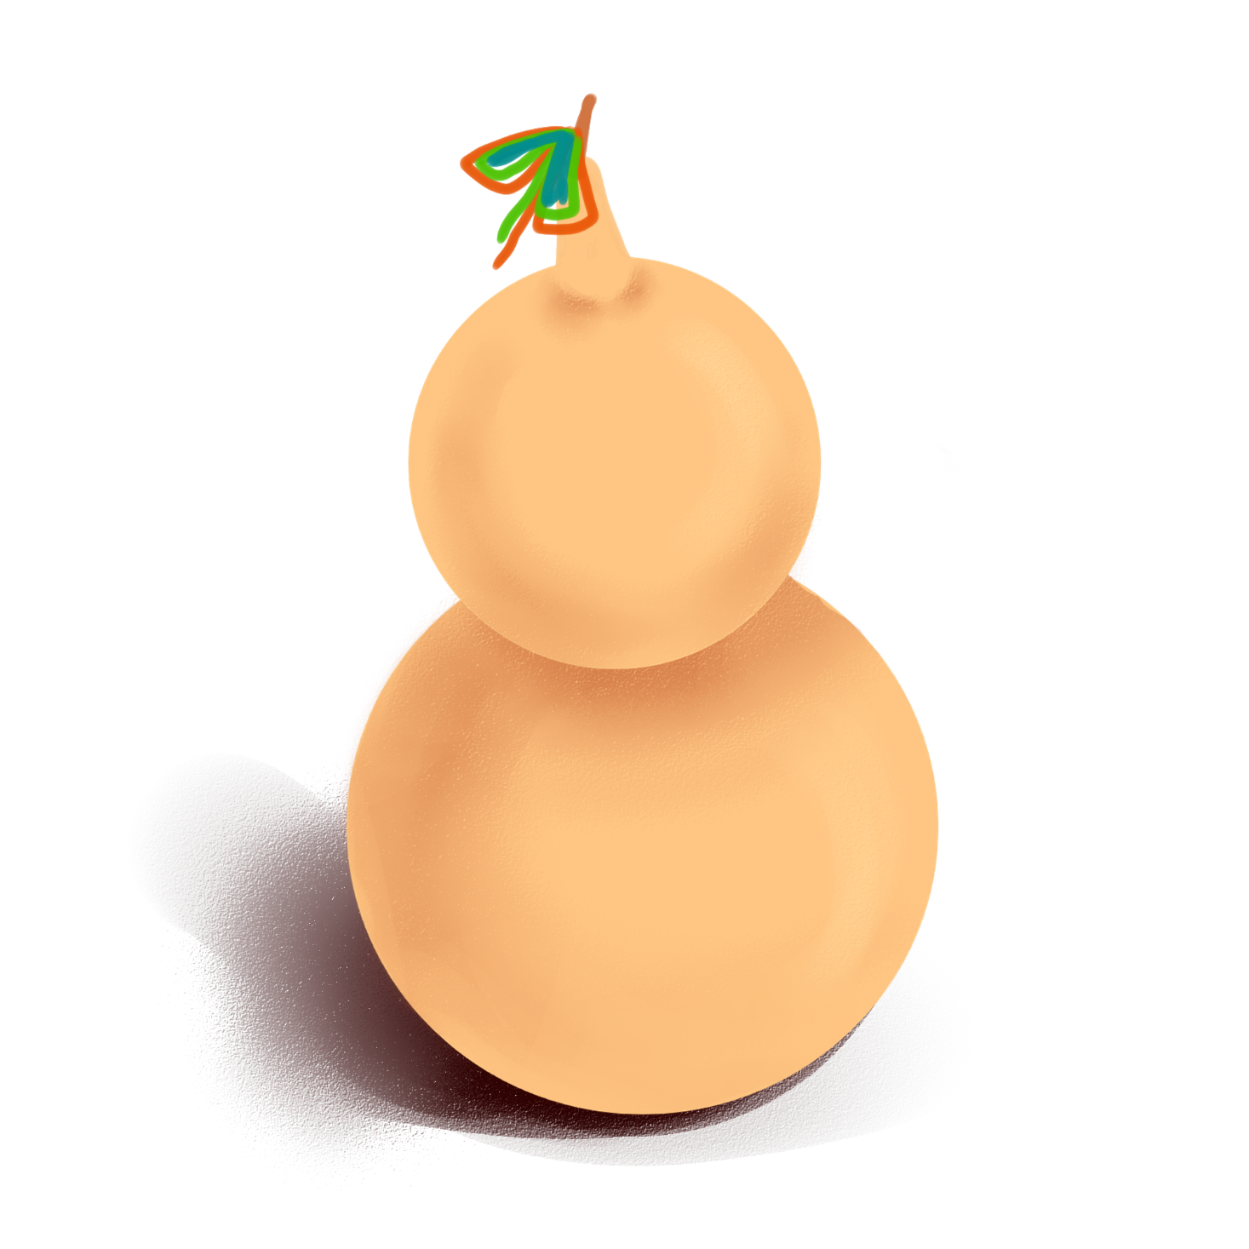

Slide 24
Luyện đọc lại
Cánh rừng trong nắng
Làng tôi ở lưng Trường Sơn, giữa vùng núi non trùng điệp. Một lần, tôi và mấy đứa bạn được ông tôi cho đi thăm rừng. Đứa nào cũng vui.
Hôm đó là một ngày nắng ráo. Ông đưa cho mỗi đứa một tàu lá cọ che nắng. Chưa hết mùa mưa, đâu đâu cũng thấy cây ra thêm chồi và mọc cỏ xanh um. Đi trong rừng, nghe rất rõ tiếng suối róc rách và tiếng chim hót líu lo.
Mặt trời chiếu những luồng sáng qua kẽ lá. Cây cối vươn ngọn lên cao tít đón nắng. Nhiều cây thân thẳng tắp, tán là tròn xoe. Những con sóc nâu cong đuôi nhảy thoăn thoắt qua các cành cây. Thấy có người đi tới, chúng dừng cả lại, nhìn ngơ ngác.
Khi nắng đã nhạt màu trên những vòm cây, chúng tôi ra về trong tiếc nuối. Trên đường, ông kể về những cánh rừng thuở xưa. Biết bao cảnh sắc như hiện ra trước mắt chúng tôi: bầy vượn tinh nghịch đánh đu trên cành cao, đàn hươu nai xinh đẹp và hiền lành rủ nhau ra suối, những vạt cỏ đẫm sương long lanh trong nắng.
(Vũ Hùng)

